Slide 1
Si ndikon drita dhe ngrohtesia diellore ne rritjen dhe zhvillimin e bimes ?

Slide 2
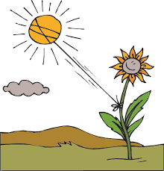
UNE JAM GEZIMI.
CDO DITE ME LEDHATOJNE DHE ME NGROHIN RRZET E DIELLIT.Une jetoj ne drite dhe per ate shkak jam i shendoshe,i larte dhe i fuqishem.Kam gjethe te medha dhe te gjelberta.Lule te bukura qe i vizitojne bletet dhe fluturat.

Slide 3
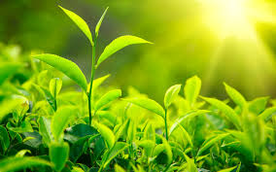
Bimet ishfrytezojne gjehet e tyre dhe driten qe vet ta prodhojne ushqimin.Ato e akumullojne energjine diellore ne gjethet e tyre.
Ushqimin qe e formojne quhet SHEQER dhe e deponojne si AMIDON.Ai na jep ushqim.Kur hame bime,e perdorim energjine diellore.

Slide 4
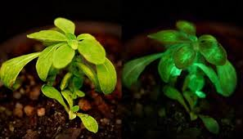
Une jam gjumashi.Jetoj ne erresire.Mua nuk me perqafon drita e diellit dhe nxehtesia.Per ate jam i zbehte .i vogel dhe i dobet.Ndersa gjethet i kam te ndijshem dhe me ngjyre te gjelbert te qelte.
Jetoj ne erresireMua nuk me ledhaton drita e diellit dhe nxehtesiaPer kete arsye jam i dobet,i zbehte dhe i vogel prandaj gjethet i kam te ndijshem me ngjyre te gjelbert te qelet.

Slide 5
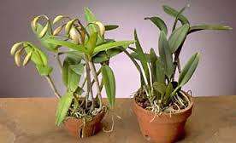
Une jam gjumashi.Jetoj ne hije.Shume ralle me ledhatojne dhe me ngrohin rrezet e diellit.Per ate shkak une jam i zbehte,i dobet dhe jo i shendosh.Qe te rritem me duhet drita dhe ngrohtesia diellore.

Slide 6
PRFUNDIM ---DRITA DHE NGROHTESIA DIELLORE JANE KUSHTE THEMELORE PER ZHVILLIMIN DHE RRITJEN E BIMEVE.

